Slide 1
计算机操作系统
第二章 用户接口与作业管理
方敏

Slide 2
第二章 用户接口与作业管理
作业的组织与管理
作业控制方式
系统功能调用
图形用户接口
用户管理

Slide 3


2.1 作业的组织与管理
2.1.1 作业和作业处理过程
  基本概念
    作业：就是用户一次请求计算机系统为他完成任务所进行的工作总和。
    一般来说，为了完成其任务，可以将作业细分成若干个作业步。作业步就是处理作业的各个独立的子任务，系统可以创建若干进程完成各作业步的计算，所以说一个作业是由若干作业步组成的。

Slide 4
2.1 作业的组织与管理
如 （1）编辑：edlin user.asm
（2）汇编：masm user
（3）链接：mink user
（4）执行：user
最后执行user.exe文件获得所要的结果。

Slide 5



2.1 作业的组织与管理
2.1.1 作业和作业处理过程
  作业的类型：根据计算机系统作业处理方式的不同，可以把作业分为两大类：
    脱机作业：不直接交互，通常用于批处理系统
    联机作业：直接交互，通常用于分时系统和目前的微机系统
  作业控制方式：用户向操作系统提供作业加工步骤的方式
    脱机作业控制方式
    联机作业控制方式

Slide 6




2.1 作业的组织与管理
2.1.1 作业和作业处理过程
  作业的组成：包括程序、数据、作业控制信息（如作业说明书）三部分
    作业说明书体现用户对作业控制的意图，包括
      作业基本情况：如用户名、作业名
      作业控制描述：如作业控制方式、出错处理
      作业资源要求描述：如处理时间、优先级、内存空间

Slide 7








2.1 作业的组织与管理
2.1.1 作业和作业处理过程
  作业的处理过程
    输入：用户将自己的程序和数据提交给系统的后援存储器
    后备：建立作业控制块，加入后备作业队列，等待调度
    执行：被成功调度，分配资源，建立一组相应的进程，可进一步分为就绪、运行、阻塞状态
    完成：正常结束或因错误终止，退出系统

Slide 8
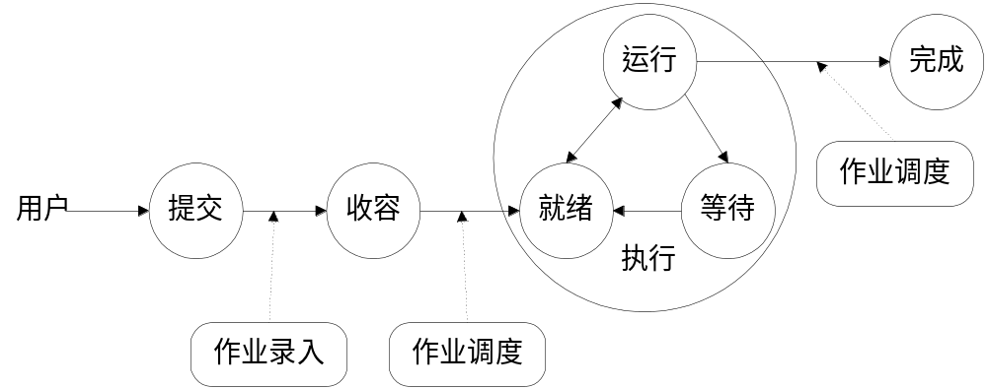
2.1 作业的组织与管理
后备

Slide 9

2.1 作业的组织与管理
2.1.2 作业的输入/输出方式
  作业的输入指把作业从输入介质上送入系统并加以组织，在磁盘上形成一个后备作业的过程；
  作业的输出是指将作业执行的结果由系统经输出设备输出

Slide 10



2.1 作业的组织与管理
2.1.2 作业的输入/输出方式
  联机输入/输出方式
    由主机直接控制，由于主机与外设的速度相差悬殊，从而降低了CPU的利用率
  脱机输入/输出方式（人工干预）
    由外围处理机控制，人工干预，但手工操作效率低
  SPOOLing系统－Simultaneous Peripheral Operations On Line,外围设备同时联机操作

Slide 11



2.1 作业的组织与管理
    SPOOLing系统的核心思想是利用一台可共享的、高速大容量的块设备（磁盘）来模拟独占设备的操作，使一台独占设备变成多台可并行使用的虚拟设备。
    SPOOLing系统由专门负责I/O的常驻内存的进程和输入井、输出井组成
    提高了I/O速度；将独占设备改造为共享设备；实现了虚拟设备功能

Slide 12

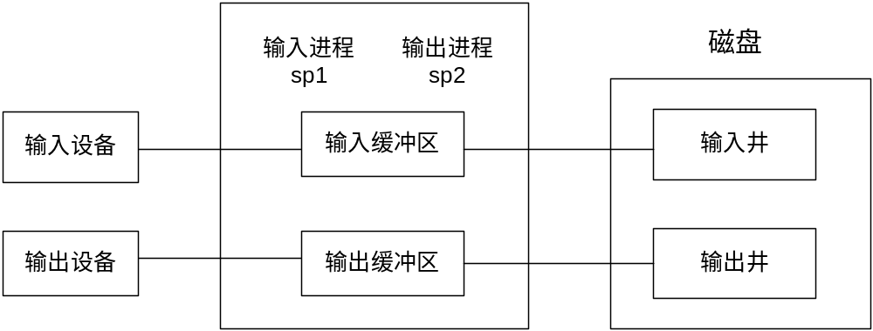




2.1 作业的组织与管理

Slide 13


2.1 作业的组织与管理
2.1.3 作业控制块（Job Control Block,JCB)
  作业控制块是作业存在的唯一标志，是系统为管理作业所设置的一个数据结构。包括该作业的标识信息、状态信息、调度参数、资源需求和其他控制信息。
  作业后备队列就是按照某种原则将后备作业的JCB排成的一个或多个序列，以便作业调度。

Slide 14

2.1 作业的组织与管理
作业控制表(JCB, Job Control Block)
1）作业名
2）用户名
3）语言程序类型（需调用的系统程序）
4）内存需求量
5）估计执行时间
6）优先数（用于调度）
7）作业类型
8）作业说明书文件名
9）资源要求：（静态，或中间可以随作业步变化－－效率不高；动态分配
10）作业状态：提交、后备、执行、就绪、等待、完成；

Slide 15







2.1 作业的组织与管理
2.1.4 作业调度
  在一些操作系统中，一个作业从提交到完成需要经过高级、中级和低级三级调度
  高级调度：即作业调度，选择后备作业，为其建立进程，并使其进入主机
  中级调度：即对换调度，决定进程在内存和辅存盘交换区间的对换。
  低级调度：即进程级调度，决定哪个进程可以占用CPU，进入运行状态。

Slide 16

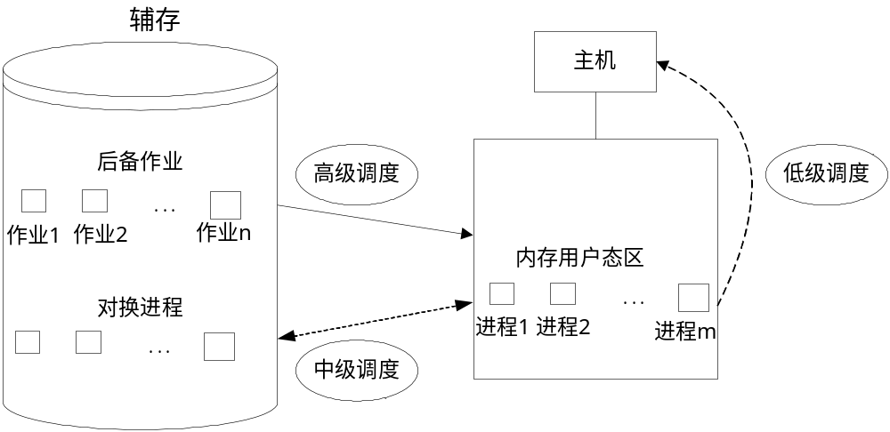




2.1 作业的组织与管理

Slide 17
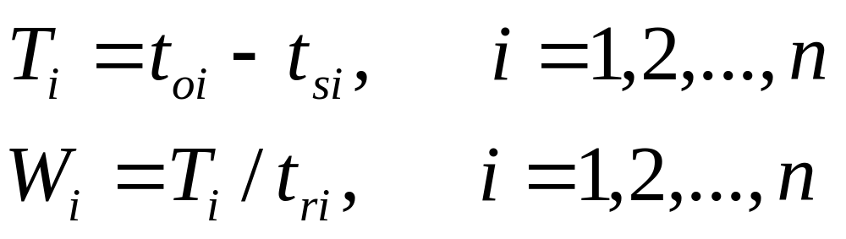
2.1 作业的组织与管理
  作业调度算法的评价因素
    CPU利用率：越高越好
    吞吐量：单位时间内CPU完成作业的数量
    周转时间：通常与周转系数一起作为评价批处理系统的性能指标，定义如下：
    其中，作业Ji的提交时间为tsi，执行时间为tri，完成时间为toi

Slide 18

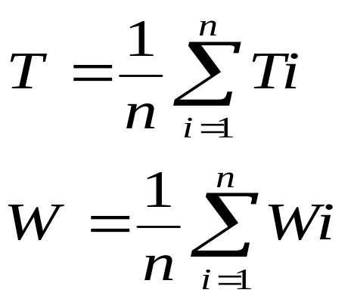
2.1 作业的组织与管理
    n个作业的平均周转时间T和平均周转系数W分别为
对于每个用户来说，总是希望作业提交后立即执行，这样周转时间等于执行时间；而对于一个计算机系统来说，不可能满足每个用户的这种要求，只能使系统的平均周转时间最短。

Slide 19

2.1 作业的组织与管理
常见作业调度算法
  对于单道批处理系统，常用以下三种算法：
  先来先服务（FCFS）：按作业到达先后进行调度，即启动等待时间最长的作业。这种算法忽视了吞吐量和平均周转时间，有利于长作业，不利于短作业，有利于CPU繁忙的作业，不利于I/O繁忙的作业。

Slide 20

2.1 作业的组织与管理
常见作业调度算法
  对于单道批处理系统，常用以下三种算法：
  短作业优先调度算法（SJF）：以要求运行时间长短进行调度，即启动要求运行时间最短的作业。这种算法可以有效降低作业的平均等待时间，提高系统的吞吐量，但对长作业不利，容易致使长作业出现“饥饿”现象，并且也没有考虑到作业的紧迫程度。

Slide 21
2.1 作业的组织与管理
常见作业调度算法
  对于单道批处理系统，常用以下三种算法：
  最高响应比优先调度算法（HRP）：优先调度响应比高的作业。
  响应比RP＝作业响应时间/作业估计运行时间
  ＝（作业估计运行时间+作业等待时间）/作业估计运行时间
  ＝ 1 + 作业等待时间/作业估计运行时间

Slide 22

2.1 作业的组织与管理
常见作业调度算法
  对于多道批处理系统，常用以下两种算法：
  优先级调度算法：由用户指定作业优先级，优先级高的作业先启动。指定原则：
    ①照顾时间要求紧迫的作业；
    ②照顾“I/O繁忙”的作业，以充分发挥外设的效率；
    ③在一个兼顾分时操作和批量处理的系统中，照顾终端会话型作业，以便获得合理的响应时间。

Slide 23




2.1 作业的组织与管理
常见作业调度算法
  对于多道批处理系统，常用以下两种算法：
  均衡调度算法：这种算法的基本思想是根据系统的运行情况和作业本身的特性对作业进行分类。作业调度程序轮流地从这些不同类别的作业中挑选作业执行。这种算法力求均衡地使用系统的各种资源。即注意发挥系统效率，又使用户满意。比如把出现在输入井中的作业分成A、B、C三个队列：
    A队：短作业，其计算时间小于一定值，无特殊外设要求；
    B队：要用到磁带的作业；
    C队：长作业，其计算时间超过一定值。

Slide 24
2.1 作业的组织与管理
单道程序环境下作业调度性能的分析
  设有四个作业，其提交时刻、执行时间如下表所示：
作业号 | 提交时刻 | 运行时间
1 | 8.00 | 2.00
2 | 8.50 | 0.50
3 | 9.00 | 0.10
4 | 9.50 | 0.20
这里采用十进制计数，只是为了方便。

Slide 25


2.1 作业的组织与管理
①先来先服务调度算法：顺序为1 2 3 4，计算平均周转时间T和平均周转系数W，如下表所示。
作业 | 提交时间 | 执行时间 | 开始时间 | 完成时间 | 周转时间 | 周转系数
1 | 8.00 | 2.00
2 | 8.50 | 0.50
3 | 9.00 | 0.10
4 | 9.50 | 0.20
8.00
10.00
2.00
1.00
10.00
10.50
2.00
4.00
10.50
10.60
1.60
16.00
10.60
10.80
1.30
6.50
平均周转时间T＝1.725小时，平均周转系数W＝6.875
6.90
27.50

Slide 26

2.1 作业的组织与管理
② 最短作业优先调度算法：由于在8.00开始执行作业，当时仅有1，而作业2，3，4尚未到达，故作业1是最短作业。作业1执行完成后是10.00，此时作业2，3，4均已经到达，故选最短作业3，然后是4，2。所以顺序为1,3,4,2。平均周转时间和平均周转系数的计算结果如下表所示。
作业 | 提交时间 | 执行时间 | 开始时间 | 完成时间 | 周转时间 | 周转系数
1 | 8.00 | 2.00
2 | 8.50 | 0.50
3 | 9.00 | 0.10
4 | 9.50 | 0.20
8.00
10.00
2.00
1.00
10.30
10.80
2.30
4.60
10.00
10.10
1.10
11.00
10.10
10.30
0.80
4.00
平均周转时间T＝1.55小时，平均周转系数W＝5.15
6.20
20.60

Slide 27
2.1 作业的组织与管理
③响应比高者优先算法：在作业1执行完成，计算作业2，3，4的响应比分别为：4，11，3.5，因此作业1执行完成后选中作业3完成。执行顺序为1，3，2，4。按此算法求得的平均周转时间和平均周转系数如下表所示。
作业 | 提交时间 | 执行时间 | 开始时间 | 完成时间 | 周转时间 | 周转系数
1 | 8.00 | 2.00
2 | 8.50 | 0.50
3 | 9.00 | 0.10
4 | 9.50 | 0.20
8.00
10.00
2.00
1.00
10.10
10.60
2.10
4.20
10.00
10.10
1.10
11.00
10.60
10.80
1.30
6.50
平均周转时间T＝1.625小时，平均周转系数W＝5.675
6.50
22.70

Slide 28


2.1 作业的组织与管理
总结：就其平均周转时间和平均周转系数来说，最短作业优先算法最小，先来先服务算法最大，响应比高者优先算法居中。

Slide 29



2.1 作业的组织与管理
多道程序环境下作业调度性能的分析
  具有两道作业的批处理系统，作业调度采用短作业优先算法，作业进驻内存后，采用以优先数为基础的抢占式调度算法，作业运行时间越短，优先数越大。4个作业序列如下：
作业号 | 提交时刻 | 运行时间
1 | 10.00 | 30
2 | 10.05 | 20
3 | 10.10 | 20
4 | 10.20 | 10

Slide 30




2.1 作业的组织与管理
总的执行顺序为1 2 4 3 1
作业 | 提交时间 | 执行时间 | 开始时间 | 完成时间 | 周转时间 | 周转系数
1 | 10.00 | 30
2 | 10.05 | 20
3 | 10.10 | 20
4 | 10.20 | 10
10.00
11.20
80
2.667
10.05
10.25
20
1
10.35
10.55
45
2.25
10.25
10.35
15
1.5
平均周转时间T＝40分钟，平均周转系数W＝1.854
160
7.417

Slide 31


2.2 作业控制方式
脱机作业控制：作业输入控制说明书，整个作业的运行由系统控制
  控制说明书用作业控制语言（JCL）编写
联机作业控制：通过联机命令控制语言和会话式程序设计语言控制作业运行
  用户登录（控制台登录或远程登录）后，由系统自动执行一些命令脚本后，并进入shell（字符或GUI界面），接受用户的命令和操作，最后退出系统。

Slide 32


2.2 作业控制方式
  MS-DOS的作业控制
    DOS命令处理程序：command.com
    命令类型：
      内部命令（dir，cd等）；
      外部命令（以com和exe为后缀的文件，如format等）；
      批处理命令（以bat为后缀名，如autoexec.bat）
      输入/输出重定向（<, >, <<, >>）
      管道（ | ）

Slide 33

2.2 作业控制方式
  UNIX的作业控制
    Shell命令
      命令行：与DOS类似，分为内部命令（cd等）和外部命令（ls等）
      保留字：do，if，while等
      Shell变量：PATH，PWD
      通配符：*, ?
    Shell脚本文件
      类似DOS的批处理文件
    输入/输出重定向和管道
      <,>,<<,>>,|

Slide 34

2.2 作业控制方式
1. 命令行
一行可有一个或多个命令：每次一行，包含一个或多个命令。
如：
﹩ls -a –l 列出当前目录文件列表
﹩cp -r doc /tmp 含子目录的文件复制,/tmp为目标地址

Slide 35

2.2 作业控制方式
命令分成：内部命令和外部命令
内部命令：直接由shell本身完成，功能简单、使用频繁；
如：DOS的copy命令。
  外部命令：运行相应的可执行文件（后者功能或版本 与shell无关）
如：DOS的xcopy命令。
利用参数替换可简化命令输入：通配符(?, *)用于匹配一组文件名。例如：UNIX的cp命令：当前目录上有两个“1.tar”和“2.tar”，“cp *.tar /tmp”等同于“cp 1.tar /tmp; cp 2.tar /tmp”

Slide 36

2.2 作业控制方式
2. 环境变量
环境变量(environment variable)－－应用进程地址空间中的特殊变量区。
环境变量是传递参数的另一种途径。如：
cd $HOME; (HOME为一个环境变量)
环境变量可按名字访问，可以新建、赋值或撤销。
有效范围：只对本进程里的环境变量能够直接进行操作。此外，在执行新进程时（UNIX中是exec()调用），可以给出环境变量的初始值，通常就是直接复制当前进程的所有环境变量－－继承。

Slide 37



2.2 作业控制方式
环境变量也可以作为shell的参数，如命令提示符的式样，外部命令的查找目录路径等。
如：PATH=/bin:/usr/bin:/usr/sbin:.
HOME=/home/thisuser
通过系统调用接口也可使用系统命令。
C语言里的system()函数：调用shell来完成命令。如 UNIX系统：
system(“cp -r doc /tmp”)

Slide 38
2.2 作业控制方式
环境变量：set PATH=c:\tools；
PATH=c:\tools;c:\dos
系统引导时加载：autoexec.bat
2. DOS批处理：由command.com执行
BAT文件(batch)： 有简单的变量替换，有条件转移和跳转、循环；注释语句rem
循环：循环执行命令。
如下面批处理将显示当前目录及其子目录所有文件名；
echo off
for /R %%f in (*.*) do echo %%f

Slide 39


2.3 系统功能调用
程序级接口－系统调用是操作系统提供给软件开发人员的接口，开发人员可利用它使用系统功能，用户在编写程序时使用操作系统提供的系统功能调用。OS核心中都有一组实现系统功能的过程（子程序），系统调用就是对上述过程的调用。
系统调用及实现
  程序的状态：计算机系统中的程序大体上分为系统程序和用户程序，前者是后者的管理者。为了便于管理，引入了
    管态（系统态）：操作系统程序运行的状态
    算态（目态）：用户程序运行的状态

Slide 40







2.3 系统功能调用
  特权指令：特权指令是一类只能在管态下执行而不能在算态下执行的特殊的指令。这些指令在不同的机器中有不同的规定，通常与硬件有很大的关系，常见的特权指令有如下几类：
    传送程序状态字的指令
    启动、测试和控制外设的指令
    存取特殊寄存器的指令
  系统功能调用
    访管指令：本身不是特权指令，基本功能是“自愿进管”，能引起访管中断。
    系统功能调用就是用户在程序中用访管指令调用由操作系统提供的子功能集合。有时把其中的每一个子功能称为一条广义指令。

Slide 41
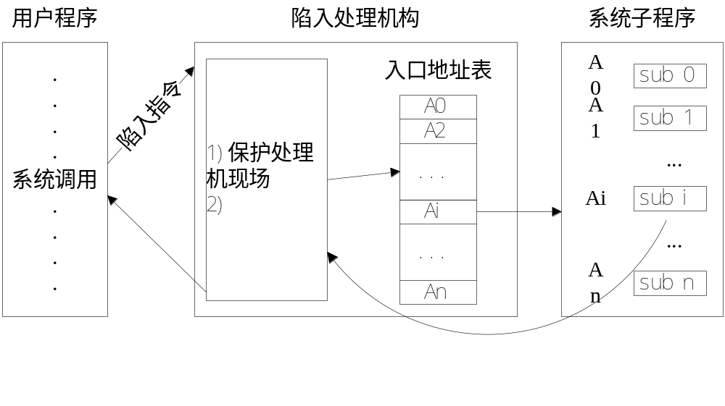



2.3 系统功能调用
系统调用的实现过程

Slide 42










2.3 系统功能调用
  系统调用与一般过程调用的区别
    运行在不同的系统状态：一般的过程调用，其调用和被调用的过程都运行在同一状态下，即管态或目态；而系统调用的调用过程是用户程序，运行在用户态，其被调用过程是系统过程，运行在系统态。
    进入方式不同：一般的过程调用可直接由调用过程转向被调用过程；而执行系统调用时只能通过软中断机制，先进入操作系统核心，才能转向相应的处理程序。

Slide 43



2.3 系统功能调用
  系统调用与一般过程调用的区别
    返回问题：一般的过程调用，当被调用过程执行完后，将返回到调用过程继续执行。然而在采用抢先式调度的系统，在系统调用返回时，要进行重新调度的检查―是否有更高优先级的任务就绪。
    嵌套或递归调用：对系统调用，一般不允许在同一个进程中发生嵌套或递归（不同进程可以重入同一个系统调用）。

Slide 44


2.3 系统功能调用
  系统调用的功能
    设备管理：设备的读写与控制
    文件管理：文件读写、文件控制和文件保护
    进程控制：创建、终止、暂停等控制
    进程通信：消息队列、共享存储区、socket等通信渠道的建立、使用和删除
    存储管理：内存的申请和释放
    系统管理：设置和读取时间、读取用户和主机标识等

Slide 45
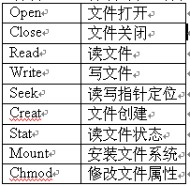
2.3 系统功能调用
1）文件管理：文件读写和文件控制

Slide 46
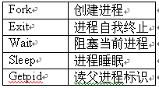



2.3 系统功能调用
2）进程控制：创建、中止、暂停等控制；
3）进程通信：消息队列、共享存储区、socket等通信渠道的建立、使用和删除；
4）存储管理：内存的申请和释放；

Slide 47


2.3 系统功能调用
5）系统管理：设置和读取时间、读取用户和主机标识等；

Slide 48
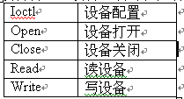
2.3 系统功能调用
6）设备管理：设备的读写和控制；

Slide 49


2.4 图形用户接口
GUI, Graphic User Interface：由窗口系统提供GUI的一般功能，操作直观，用户不必记忆具体的命令及参数，可与多个进程交互，便于进行多媒体处理。窗口管理器是窗口系统所提供功能的一种特定实现。
Xwindow系统：M I T开发，以Client-Server结构为基础，面向网络的窗口系统。

Slide 50
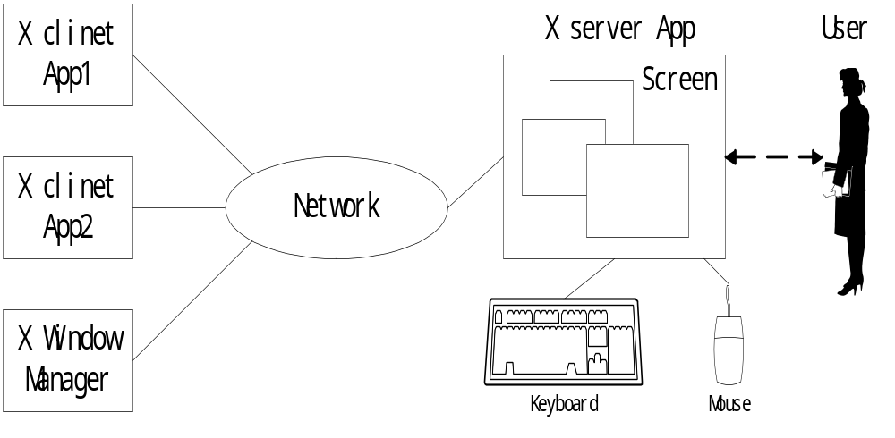


2.4 图形用户接口

Slide 51



2.4 图形用户接口
  Client-Server结构：X client和server都是应用程序（server对有关I/O设备具有访问权），一个server可以为不同计算机上的多个client提供服务，一个client也可以连接不同计算机上的多个server－远程登录
  显示设备独立性和支持多种网络协议：(在TCP/IP, DECnet之上的X protocol) －X不是计算机操作系统的一部分；其他大部分窗口系统都是以OS核心为基础的，如：MS Windows, Macintosh, SunView
  支持自由风格(policy free)：只提供机制不提供风格；包括窗口管理器、菜单、按钮、滚动条等的管理和操作，如：Motif, Open Look, Tcl/Tk等

Slide 52



2.4 图形用户接口
Xlib和Xtoolkit
  Xlib：X协议之上创建的一组库函数，可由C语言直接调用，用户不必直接使用X协议，Xlib自动将接收到的X协议转换为事件，并将请求转换为发送X协议。其代码链接在X client中。
  X toolkit：简称Xt，是X的标准工具箱，建立在Xlib之上，是用C语言编写好的图形例程。提供各种构件的例程库，便于用户使用，体现不同的风格。如：Motif, Open Look, Tcl/Tk－构件的数据结构存储在X client
    widget set：构件集合－构件类(widget class)和构件实例(widget instance)
    Xt Intrinsics：对构件的管理和操作

Slide 53


2.5 用户管理
针对多用户系统
一般提供添加和删除用户、监视控制用户和定制用户工作环境等功能。
用户和用户组

Slide 54
作业
第二章习题： 7 9 10
See you next time!

